Slide 1
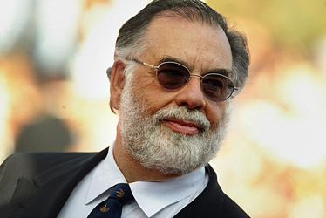
Francis Ford Coppola

Slide 2
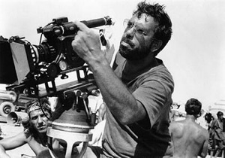
Francis Ford Coppola (ur. 7 kwietnia 1939 r. w Detroit) − reżyser i scenarzysta, również kompozytor, producent filmowy i aktor amerykański.

Slide 3
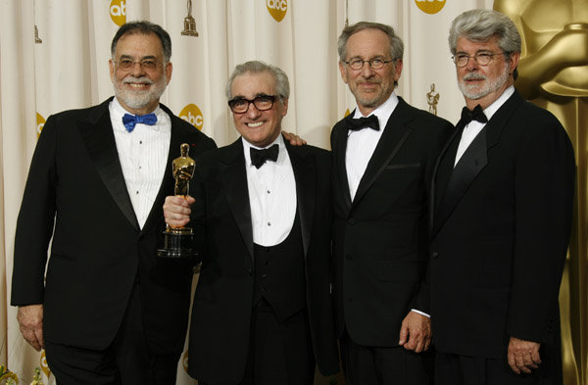
Urodził się w Detroit, ale dorastał w Nowym Jorku. Jego ojciec był kompozytorem, a matka aktorką. Początkowo uczył się w szkole wojskowej, po czym w 1955 rozpoczął studia w dziedzinie sztuki dramatycznej, a w 1959 r. na wydziale filmowym Uniwersytetu Kalifornijskiego w Los Angeles i został asystentem Rogera Cormana, niezależnego producenta i realizatora niskobudżetowych produkcji. W 1969 r. założył w San Francisco ośrodek produkcji filmów American Zoetrope, z którym współpracowali m.in.: George Lucas i Martin Scorsese.

Slide 4
Z pośród filmów nakręconych przez Fracisa Forda Coppolę najbardziej doceniane są :

Slide 5
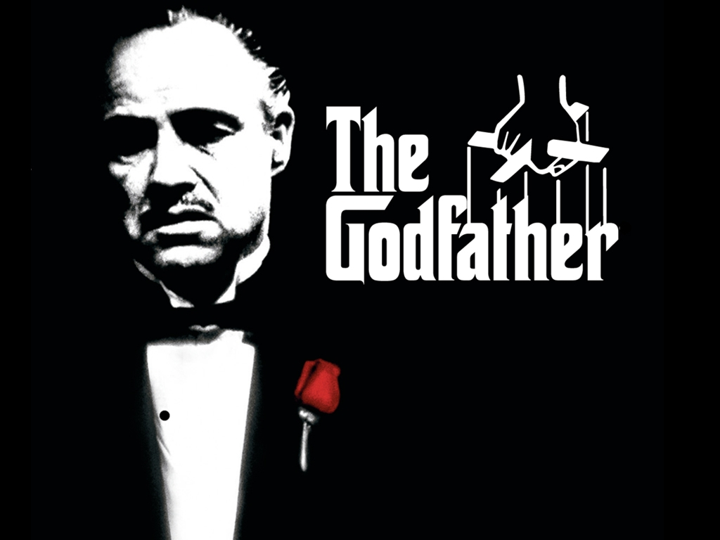
Trylogia „Ojciec chrzestny”, o włoskiej rodzinie mafijnej

Slide 6
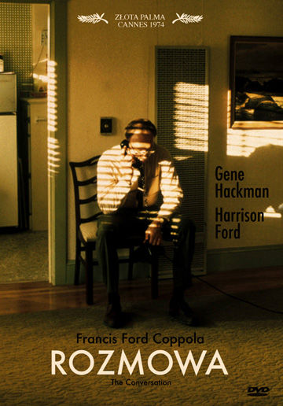
Thriller „Rozmowa”

Slide 7
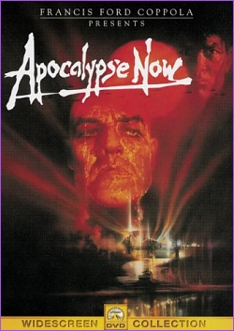
Film o wojnie w Wietnamie „Czas Apokalipsy”

Slide 8
Nagrody i nominacje :
1991: nominacja do Oscara, najlepszy reżyser, Ojciec chrzestny III
1991: nominacja do Oscara, najlepszy film, Ojciec chrzestny III
1980: Złoty Glob, najlepszy reżyser, Czas apokalipsy
1980: nominacja do Oscara, najlepszy film, Czas apokalipsy
1980: nominacja do Oscara, najlepszy reżyser, Czas apokalipsy
1980: nominacja do Oscara, najlepszy scenariusz adaptowany Czas apokalipsy
1980: Złoty Glob, najlepsza muzyka, Czas apokalipsy
1979: Złota Palma, Czas apokalipsy
1975: Oscar, najlepszy reżyser, Ojciec chrzestny II
1975: Oscar, najlepszy film, Ojciec chrzestny II
1975: Oscar, najlepszy scenariusz adaptowany, Ojciec chrzestny II
1974: nominacja do Oscara, najlepszy film, Rozmowa
1974: Złota Palma, Rozmowa
1974: nominacja do Oscara, najlepszy film, Amerykańskie graffiti
1973: Oscar, najlepszy scenariusz adaptowany, Ojciec chrzestny
1973: Złoty Glob, najlepszy scenariusz oryginalny, Ojciec chrzestny
1973: Złoty Glob, najlepszy reżyser, Ojciec chrzestny
1973: Oscar, najlepszy film, Ojciec chrzestny
1971: Oscar, najlepszy scenariusz adaptowany, Patton

Slide 9
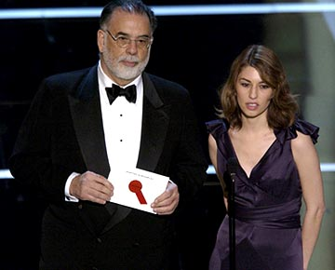
Francis ma żonę Eleanor i czwórkę dzieci, Giana Carlo, Mary, Romana i Sofię Coppola. Sofia będąc jego córką już jako niemowlę została umieszczona w pierwszej części filmu „Ojciec chrzestny”. Kiedy była nastolatką zagrała w trzeciej części filmu „Ojciec chrzestny” oraz w filmie „Peggy Sue wyszła za mąż”. Sophia miała osiągnięcia w fotografii i projektowaniu mody.
Okazało się że potrafi też filmy reżyserować. Zadebiutowała w 1998 r. filmem krótko metrażowym „ Lick the Star”. Później nakręciła też filmy „Przekleństwa niewinności”, „Między słowami”, za co miała 4 nominacje do Oscara oraz statuetkę za scenariusz. Jej kolejne filmy to „Maria Antonina” oraz „Somewhere, Między miejscami”.

Slide 10
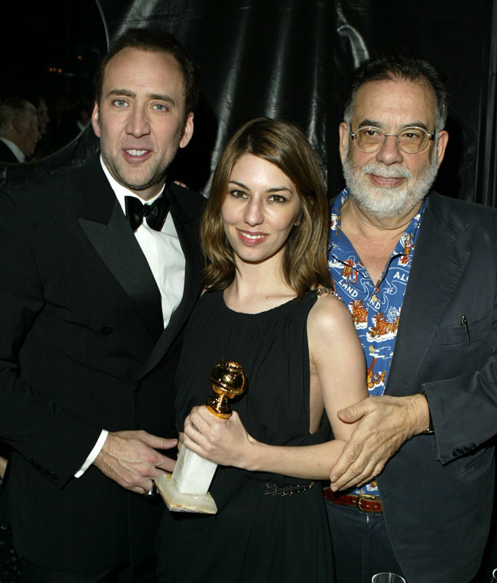
Ciekawostka :
Francis Ford Coppola jest wujkiem Nicholasa Cage’a.

Slide 11
Koniec

